Slide 1

教学内容和目标
学生能够了解并掌握
重点词语
学生能够熟练掌握“中午 吃饭 时候 回 我们 电影 住”的词义和用法
（1）时间的表达：……点……分
（2）时间词做状语
语言点
（3）名词“前”：表示现在或所说的某个时间以前的时间
（1）学生能够理解汉语轻声的功能，理解有无轻声音节时词义的区别，并能正确朗读。
语音
（1）熟练认读本课生词
（2）独立书写独体字“午 电”
汉字
（3）了解偏旁“阝（耳刀旁） 、 亻（单人旁）”所表示的意思
（1）描述具体的时间点
（2）询问和回答某个动作行为发生的时间
功能
（3）描述现在或所说的某个时间以前的时间

Slide 2
HSK1 第11课 教学课堂中老师涉及的英语句子
P22-23. 时间的表达
注意:在表达2oclock时，我们说两点(liǎngdiǎn)，不说二点(èrdiǎn)。
Note:The counterpart of 2 o’clock in Chineseis“两点(liǎngdiǎn)”insteadof“二点(èrdiǎn)”.
当不是整点的时候要用到“分”，格式是“……点……分”。
If it is not a “whole-hour”time“分”is used.Thepatternis“……点……分”.
P20. 轻声的功能
汉语中轻声不仅是一种音变现象，而且还能区分词义。比如:东西，读作“dōngxī”指方向，读作“döngxi”指物品。
The neutral tone in Chinese is not only a phonological phenomenon, but also a way to distinguish meanings. For example,the word“东西”refers to the directions east and west when read as “dongxi”, but when read as “dongxi”, it means“thing/stuff”.

Slide 3



Standard Course
HSK 1
Lesson 11

Slide 4

《HSK标准教程1--第十一课》
HSK Standard Course 1 Lesson 11
dì shí yī kè xiàn zài jǐ diǎn
第十一课 现在几点？
Lesson 11
What time is it now？

Slide 5


复习--生词
Review Words
桌子
上
电脑
和
本
里
前 面

Slide 6
复习--生词
Review Words
后面
这儿
没有
能
坐
王方
谢朋

Slide 7
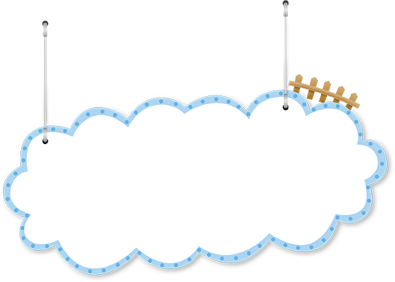
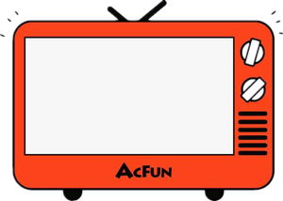

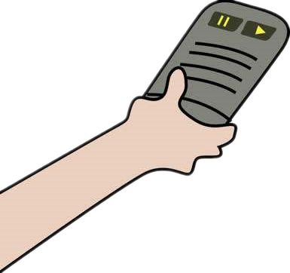

复习--回答问题
Review Answer Questions
Nǐ yǒu diàn nǎo ma?zài nǎr?
你有电脑吗？在哪儿？

Slide 8
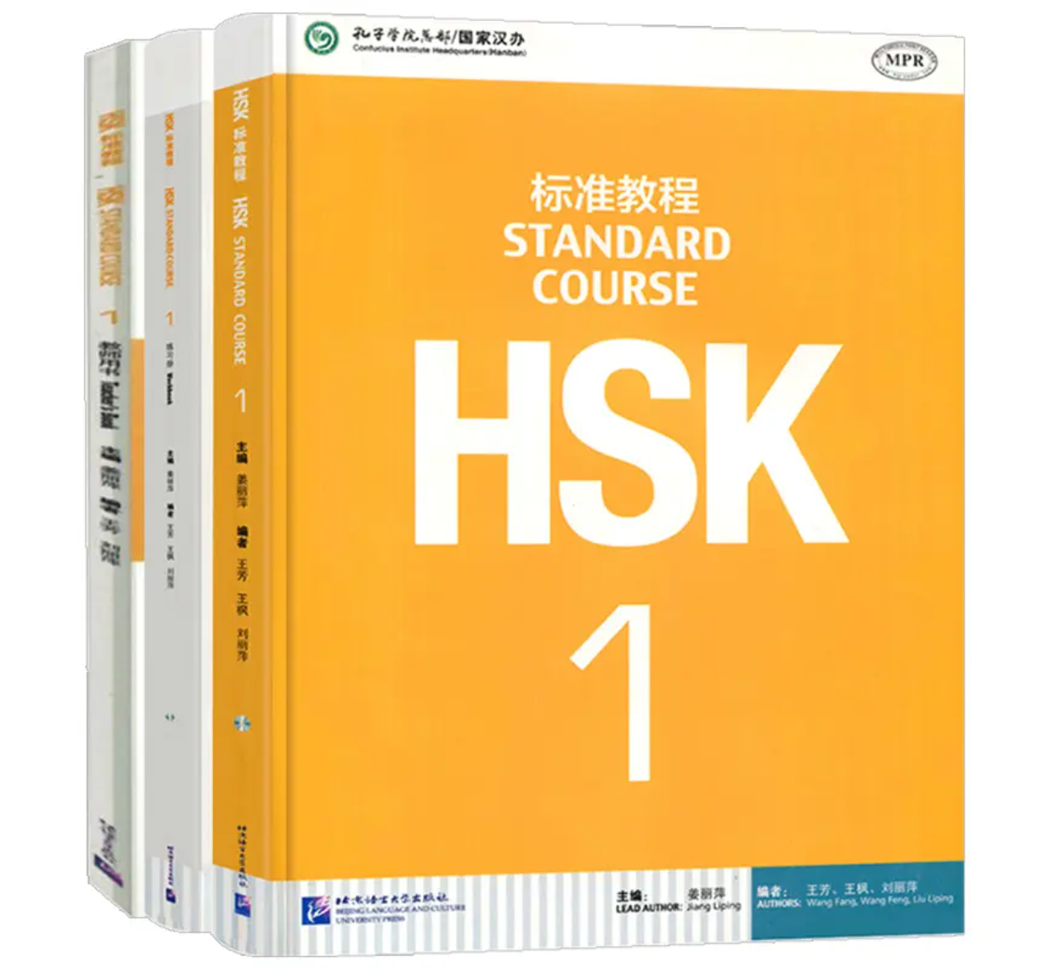
复习--回答问题
Review Answer Questions
Nǐ yǒu hàn yǔ shū ma?zài nǎr?
你有汉语书吗？在哪儿？

Slide 9
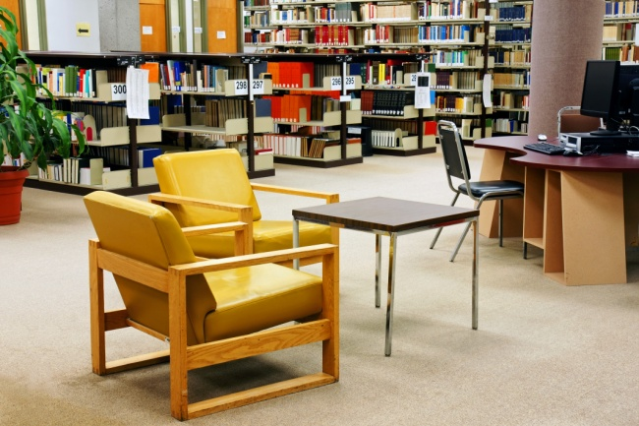

复习--回答问题
Review Answer Questions
Lǎo shī de zhuō zi shàng yǒu shén me?Nǐ de zhuō zi shàng ne?
老师的桌子上有什么？你的桌子上呢？

Slide 10
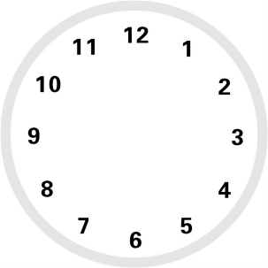







热身
A
warm-up
① 5:00 _______
② 2:00 _______
③ 9:45 _______
④ 12:00 _______
⑤ 3:05 _______
⑥ 6:30 _______
⑦ 10:10 _______
D
G
B
B
F
A
F
C
C
E
G
E
D

Slide 11

生词
New Words
zhù
住
live
diàn yǐng
电 影
movie
wǒ men
我 们
we
diǎn
点
spot
běi jīng
北 京
Bei Jing
qián
前
front
huí
回
return
shí hou
时 候
time
chī fàn
吃 饭
have dinner
zhōng wǔ
中 午
noon
fēn
分
time
diǎn
点
spot
xiàn zài
现 在
now

Slide 12

练一练
Practise
xiàn zài
běi jīng
diǎn
现在
北京
点
qián
fēn
zhù
前
分
住

Slide 13
练一练
Practise
zhōng wǔ
diàn yǐng
chī fàn
中午
电影
吃饭
wǒ men
shí hou
huí
我们
时候
回

Slide 14

生词拓展
New Word Expansion
zhōng wǔ
今天中午-明天中午-昨天中午
中午
下午-早上-晚上
吃早饭-吃午饭-吃晚饭
chī fàn
在哪儿吃饭？
吃饭
在家吃饭。

Slide 15
生词拓展
New Word Expansion
什么时候-什么时候吃饭
shí hou
什么时候学习
时候
什么时候工作
回家
huí
回学校
回
回宿舍

Slide 16
生词拓展
New Word Expansion
wǒ men
你们-他们-她们-它们
我们
看电影-看中国电影
diàn yǐng
电影
电视-电话-电脑

Slide 17
生词拓展
New Word Expansion
在哪儿住？在学校住。
在北京住。
zhù
住
住几天？--住三天。
住一个星期。

Slide 18
拼音：轻声的功能
Pinyin: Function of Neutral-Tone Syllables
老子 | lǎozi (slang)father(n.) | lǎozǐ Lao-tzu,an ancient Chinese thinker(p,n.)
买卖 | mǎimɑi business(n.) | mǎimài to buy and sell(v.)
大意 | dàyi careless(n.) | dàyì Rough idea(n.)

Slide 19



练一练
Practise
gū gu
gǔ gǔ
fù gǔ
tiān shàng
Tiān Shān
tiān shang
kàn le
kàn kan
kàn kè

Slide 20
语言点 1：时间的表达
Language Point 1： Expression of Time
……点
……点……分
五点
九点四十五（分）
三点零五（分）
六点三十（分）
两点
十二点
十点十分

Slide 21
语言点 1：时间的表达
Language Point 1： Expression of Time
上午……点(……分)
下午……点（……分）
For examples
8:00 am | shàng wǔ bā diǎn 上午八点
3:10 pm | xià wǔ sān diǎn shí fēn 下午三点十分
5:25 pm | xià wǔ wǔ diǎn èr shí wǔ fēn 下午五点二十五分

Slide 22
语言点 2：时间词做状语
Language Point 2： Time Word Used as an Adverbial
主语+时间词+动词。
主语+几点/什么时候+动词？
Subject | Time(adverbial) | Predicate
mā ma 妈妈 | liù diǎn 六点 | zuò fàn 做 饭。
lǐ lǎo shī 李老师 | shàng wǔ bā diǎn 上午八点 | qù xué xiào 去 学 校。
wǒ 我 | xīng qī yī 星期一 | qù běi jīng 去 北 京。

Slide 23
语言点 2：时间词做状语
Language Point 2： Time Word Used as an Adverbial
时间词+主语+动词。
主语+几点/什么时候+动词？
Time(adverbial) | Subject | Predicate
qī diǎn 七点 | wǒ 我 | chī fàn 吃 饭。
zhōng wǔ shí èr diǎn 中午十二点 | wǒ men 我们 | huí jiā 回 家。
xià wǔ wǔ diǎn 下午五点 | tā men 他们 | qù kàn diàn yǐng 去看电影。

Slide 24
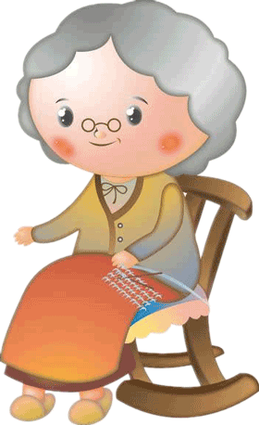

语言点 3：名词“前”
Language Point 3： The Noun“前”
什么时候/多长时间+前
三天前 一个星期前 四点前 星期五前
nǐ shén me shí hou qù xué xiào？
你什么时候去学校？
bā diǎn qián
八点前。

Slide 25

语言点 3：名词“前”
Language Point 3： The Noun“前”
什么时候/多长时间+前
三天前 一个星期前 四点前 星期五前
nǐ shén me shí hou huí běi jīng？
你什么时候回北京？
xīng qī liù qián
星期六前。

Slide 26
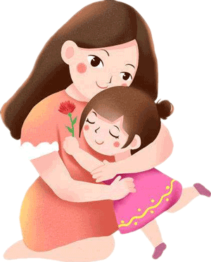
语言点 3：名词“前”
Language Point 3： The Noun“前”
什么时候/多长时间+前
三天前 一个星期前 四点前 星期五前
(nǐ) xīng qī wǔ qián néng huí jiā ma？
(你)星期五前能回家吗？
Néng.
能。

Slide 27

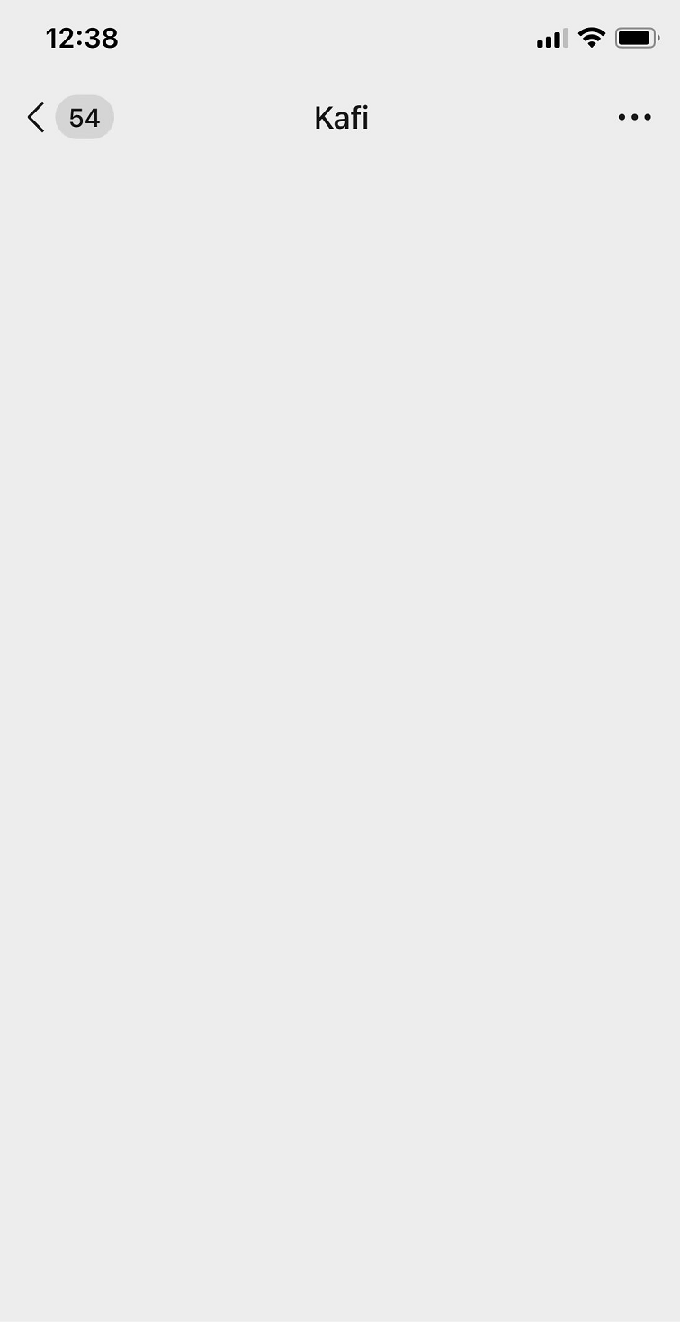

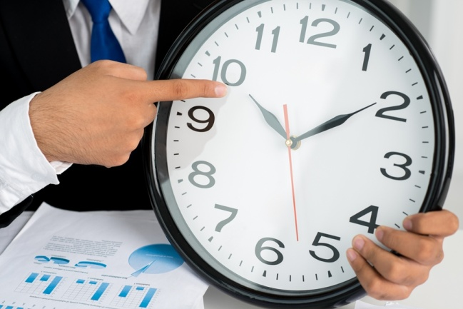
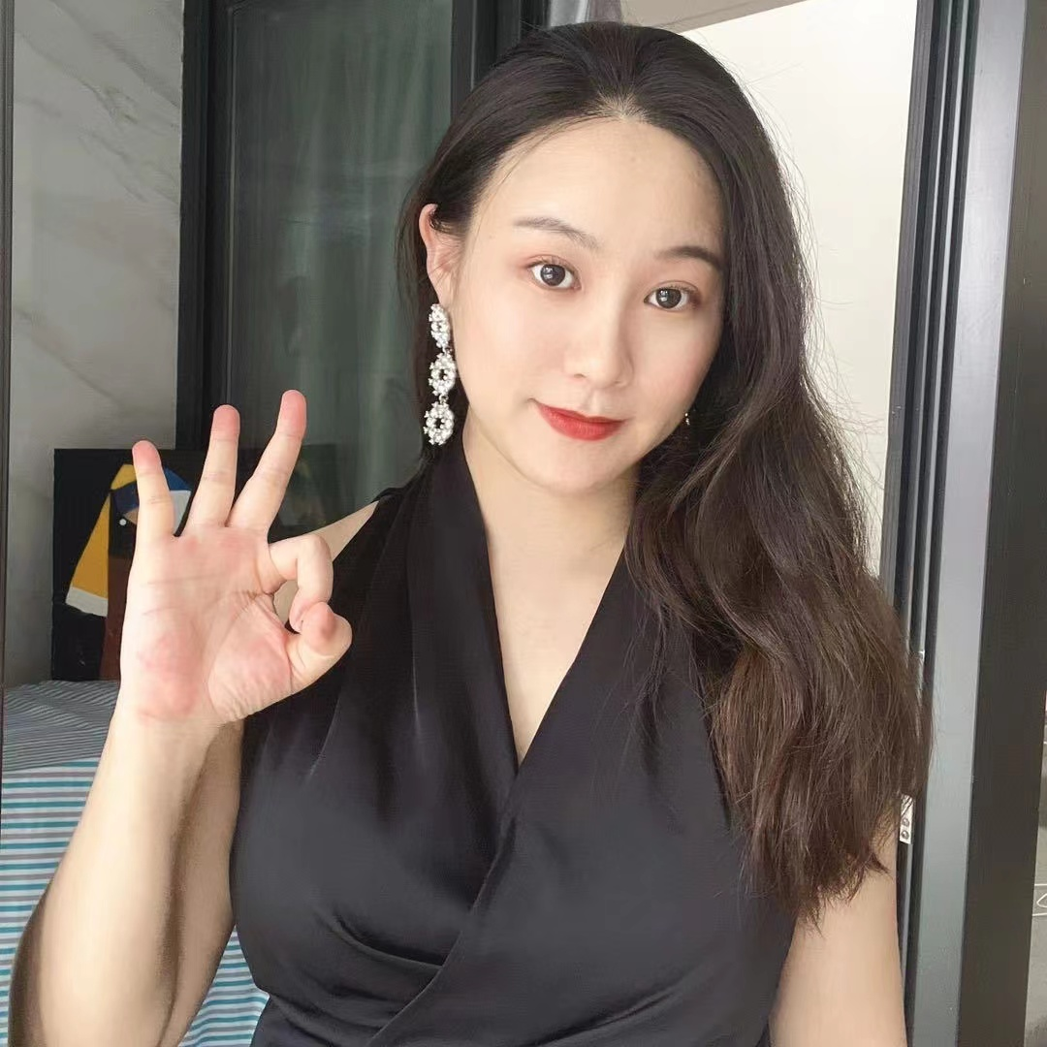
课文 1：在图书馆
Text 1 In the library
Arimy
Xiànzài jǐ diǎn?现在几点？
Xiànzài shí diǎn shí fēn.现在十点十分。
Zhōnɡwǔ jǐ diǎn chīfàn?
中午几点吃饭？
Shí'èr diǎn chīfàn.
十二点吃饭。

Slide 28
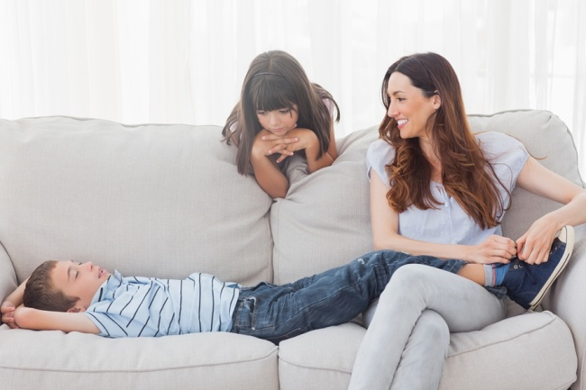
课文 2：在家
Text 2 At home
Arimy
Bàbɑ shénme shíhou huíjiā?爸爸什么时候回家？
Xiàwǔ wǔ diǎn.
下午五点。
Wǒmen shénme shíhou qù kàn diànyǐnɡ?
我们什么时候去看电影？
Liù diǎn sānshí fēn.
六点三十分。

Slide 29
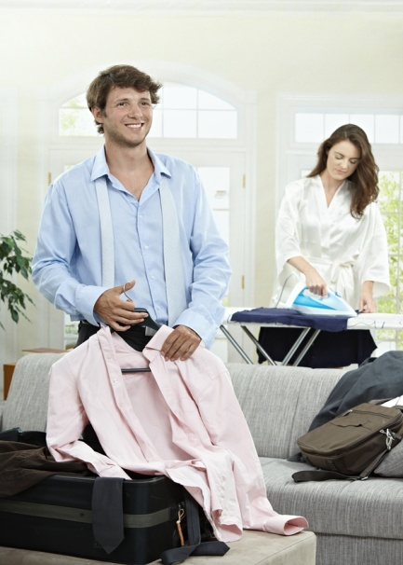
课文 3：在家
Text 3 At home
Arimy
Wǒ xīnɡqī yī qù Běijīnɡ.
我星期一去北京。
Nǐ xiǎnɡ zài Běijīnɡ zhù jǐ tiān?
你想在北京住几天？
Zhù sān tiān.
住三天。
Xīnɡqī wǔ qián nénɡ huíjiā mɑ? .
星期五前能回家吗？
Nénɡ.能。

Slide 30
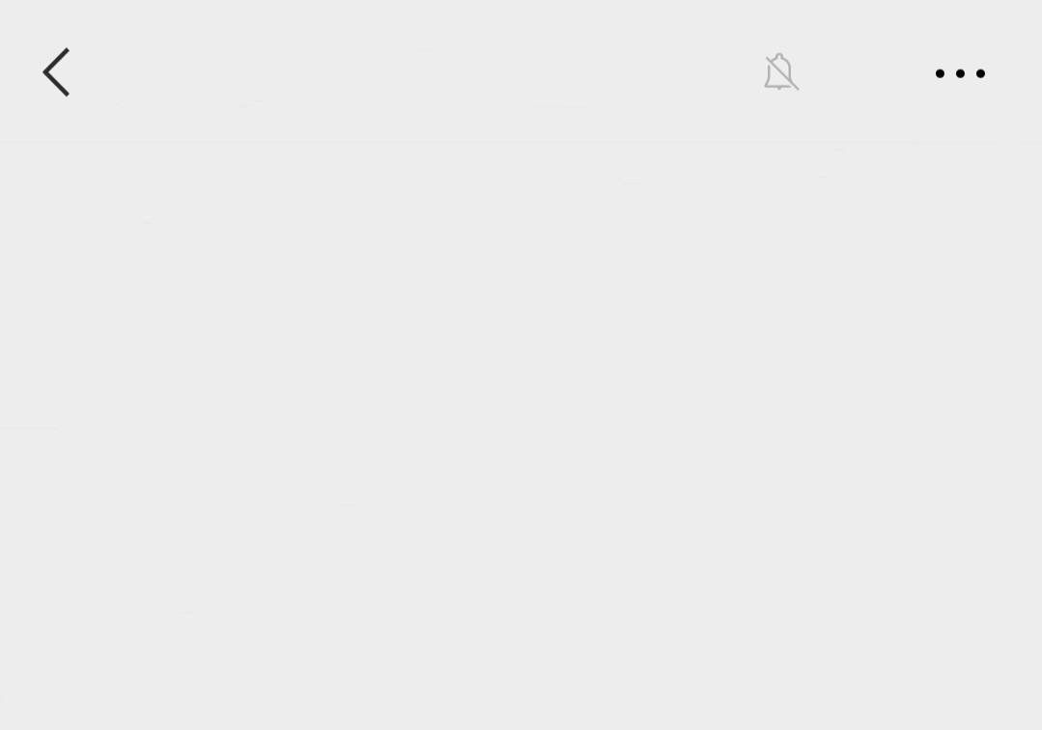
练一练
Arimy
Practise
现在几点？Xiànzài jǐ diǎn?
他们几点吃饭？Tāmen jǐ diǎn chīfàn?
爸爸什么时候回家？
Bàbɑ shénme shíhou huíjiā?
他们什么时候去看电影？
Tāmen shénme shíhou qù kàn diànyǐnɡ?
他去哪儿？什么时候能回家？
Tā qù nǎr? Shénme shíou nénɡ huíjiā?

Slide 31

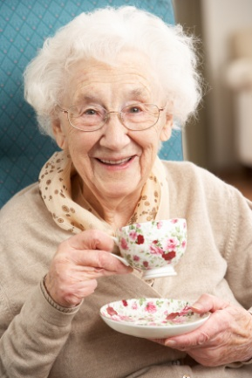
练一练
用本课新学的语言点和词语描述图片
Practise
Describe the pictures using the newly-learned language points and words.
Tā zài xué xiào kàn shū.
她______在学校看书。
现在
Tā shàng wǔ bú hē chá , xià wǔ qián hē chá.
她上午不喝茶,下午______前喝茶。
三点

Slide 32

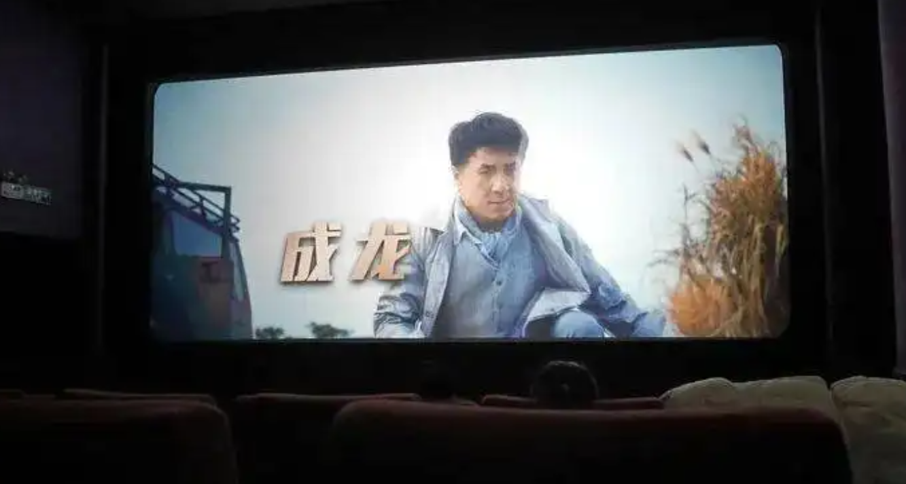
练一练
用本课新学的语言点和词语描述图片
Practise
Describe the pictures using the newly-learned language points and words.
Tā men hěn máng, xīng qī liù yě gōng zuò.
他们很忙(busy),星期六______也工作。
中午
Nǐ zhōng wǔ qù kàn ma?
你中午去看______吗？
电影

Slide 33
汉字
Chinese characters
wǔ
diàn

Slide 34
汉字偏旁“ 阝 ”和“ 亻 ”
Chinese Radicals“阝 ”and“ 亻 ”
偏旁 Radicals | 解释 Explanation | 例字 Example Characters
 | 耳刀旁，一般跟地形、位置有关系。 The radical“ 阝”is usually related to a landform or location. | yuàn courtyard yánɡ sun
 | 单人旁，一般和人有关系。 The radical“ 亻”is usually related to a person. | nǐ (singular)you tā him

Slide 35




《HSK标准教程1--第十一课》
HSK Standard Course 1 Lesson 11
再见 Bye
再见

